Slide 1
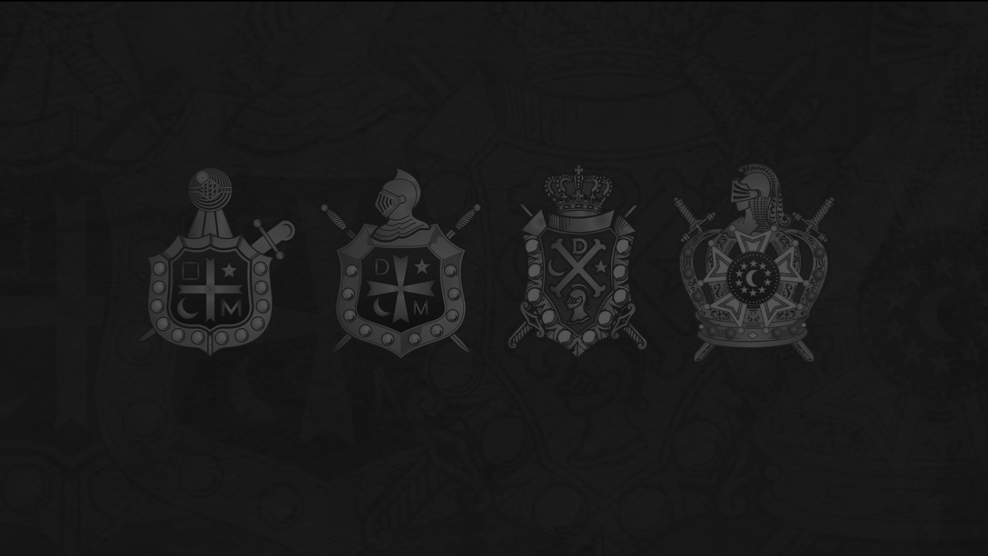

Ordem Demolay

Slide 2



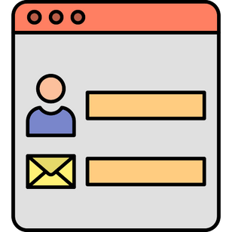
Site e Métricas
Website
Cadastro e Login
Métricas

Slide 3
SocioEmocional
Interesse pelo tema
Valores
Dificuldade
Superação

Slide 4
Agradecimentos
Agradecer a toda família Demolay
A minha família
A minha namorada
Aos meus amigos
Aos meus Professores

Slide 5
Obrigado
Pela
Atenção!

